Slide 1
数据库对象

Slide 2
【本章目标】
知识点1：索引
知识点2：视图
知识点3：存储过程
知识点4：了解触发器

Slide 3
知识点1【索引】-索引概述
什么是索引？
索引是帮助MySQL高效获取数据的数据结构（有序）。索引是一种数据库对象；通过指针加速数据库服务器的查询速度；通过快速定位数据的方法，减少磁盘I/O。数据库的索引类似于书籍的索引,在书籍中，索引允许用户不必翻阅完整个书就能迅速地找到所需要的信息。在数据库中，索引也允许数据库程序迅速地找到表中的数据，而不必扫描整个数据库。
为什么要用索引？
MySQL索引的建立对于MySQL的高效运行是很重要的，索引可以大大提高MySQL的检索速度。
实际上，索引也是一张表，该表保存了主键与索引字段，并指向实体表的记录。

Slide 4
知识点1【索引】-索引类型
Mysql主要有以下几种索引类型：FULLTEXT，HASH，BTREE，RTREE。
BTree 索引： 最常见的索引类型，大部分索引都支持 BTree索引。
Hash 索引：只有Memory引擎支持 ， 使用场景简单 。
R-tree 索引（空间索引）：空间索引是MyISAM引擎的一个特殊索引类型，主要用于地理空间数据类型，通常使用较少。
Full-text （全文索引）：全文索引也是MyISAM的一个特殊索引类型，主要用于全文索引，InnoDB从Mysql5.6版本开始支持全文索引

Slide 5
知识点1【索引】-索引分类
索引分类
普通索引：仅加速查询
唯一索引：加速查询 + 列值唯一（可以有null）
主键索引：加速查询 + 列值唯一（不可以有null）+ 表中只有一个
组合索引：多列值组成一个索引，专门用于组合搜索，其效率大于索引合并
全文索引：对文本的内容进行分词，进行搜索

Slide 6
知识点1【索引】-创建索引
创建索引时，你需要确保该索引是应用在 SQL 查询语句的条件(一般作为 WHERE 子句的条件)。
语法：
案例：给商品表的goods_name列创建索引
CREATE [UNIQUE|FULLTEXT|SPATIAL] INDEX 索引名
[USING 索引类型]#如果不指定则为B+Tree
ON 表名(列名,...)
create index index_name on goods5(goods_name);

Slide 7
知识点1【索引】-创建索引
普通索引
创建索引
修改表结构(添加索引)
创建表的时候直接指定
CREATE INDEX indexName ON table_name (column_name)
ALTER table tableName ADD INDEX indexName(columnName)
CREATE TABLE mytable(
id int PRIMARY key,
username VARCHAR(16) NOT NULL,
INDEX [indexName] (username(length))
);

Slide 8
知识点1【索引】-创建索引
唯一索引。它与前面的普通索引类似，不同的就是：索引列的值必须唯一，但允许有空值。如果是组合索引，则列值的组合必须唯一。它有以下几种创建方式：
创建索引
修改表结构(添加索引)
创建表的时候直接指定
CREATE UNIQUE INDEX indexName ON mytable(username(length))
ALTER table mytable ADD UNIQUE [indexName] (username(length))
CREATE TABLE mytable(
id int PRIMARY key,
username VARCHAR(16) NOT NULL,
UNIQUE INDEX [indexName] (username(length))
);

Slide 9
知识点1【索引】-创建索引
创建复合索引
CREATE INDEX idx_name_email_status ON gooods(goods_name,email,STATUS);

Slide 10
知识点1【索引】-使用ALTER 命令添加索引
使用ALTER 命令添加索引
(1)添加一个主键，意味着索引值必须是唯一的，且不能为NULL。
ALTER TABLE tbl_name ADD PRIMARY KEY (column_list)
案例：给商品表的id添加主键索引
(2)创建索引的值必须是唯一的（除了NULL外，NULL可能会出现多次）。
ALTER TABLE tbl_name ADD UNIQUE index_name (column_list)
案例：给商品表的goods_name添加唯一索引
(3)添加普通索引，索引值可出现多次。
ALTER TABLE tbl_name ADD INDEX index_name (column_list)
(4)指定了索引为 FULLTEXT ，用于全文索引。
ALTER TABLE tbl_name ADD FULLTEXT index_name (column_list)

Slide 11
知识点1【索引】-查看索引和删除索引
查看索引
删除索引
DROP INDEX 索引名 ON 表名
SHOW INDEX FROM 表名;

Slide 12
知识点1【索引】-查看索引和删除索引
查看索引
删除索引
DROP INDEX 索引名 ON 表名
SHOW INDEX FROM 表名;

Slide 13
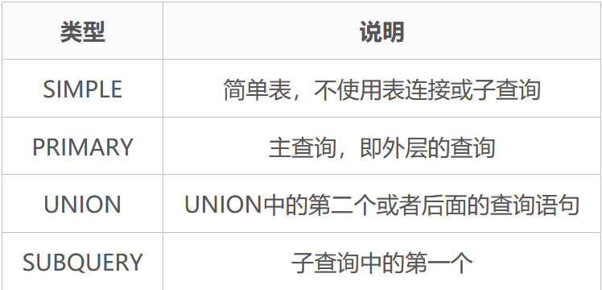
知识点1【索引】-使用explain分析执行计划
查询SQL语句的执行计划
在MySQL中，我们可以通过EXPLAIN命令获取MySQL如何执行SELECT语句的信息，包括在SELECT语句执行过程中表如何连接和连接的顺序。
select_type
EXPLAIN SELECT * FROM employees;

Slide 14
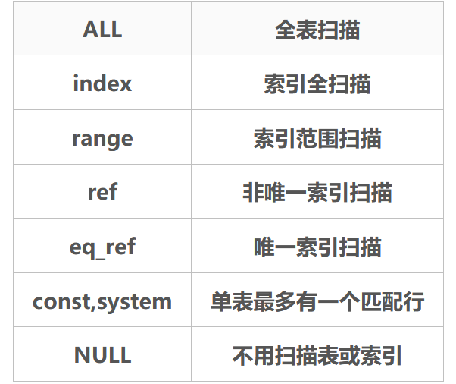
知识点1【索引】-使用explain分析执行计划
table:输出结果集的表（表别名）
type:表示MySQL在表中找到所需行的方式，或者叫访问类型。常见访问类型如下，从上到下，性能由差到最好：
type=ALL，全表扫描，MySQL遍历全表来找到匹配行
type=index，索引全扫描，MySQL遍历整个索引来查询匹配行，并不会扫描表
type=range，索引范围扫描，常用于<、<=、>、>=、between等操作
type=ref，使用非唯一索引或唯一索引的前缀扫描，返回匹配某个单独值的记录行
type=eq_ref，类似ref，区别在于使用的索引是唯一索引，对于每个索引键值，表中只有一条记录匹配
type=const/system，单表中最多有一条匹配行，查询起来非常迅速，所以这个匹配行的其他列的值可以被优化器在当前查询中当作常量来处理
type=NULL，MySQL不用访问表或者索引，直接就能够得到结果

Slide 15
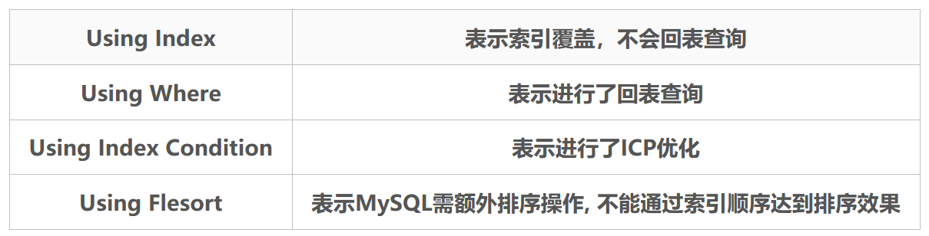
知识点1【索引】-使用explain分析执行计划
possible_keys: 表示查询可能使用的索引
key: 实际使用的索引
key_len: 使用索引字段的长度
ref: 使用哪个列或常数与key一起从表中选择行。
rows: 扫描行的数量
filtered: 存储引擎返回的数据在server层过滤后，剩下多少满足查询的记录数量的比例(百分比)
Extra: 执行情况的说明和描述，包含不适合在其他列中显示但是对执行计划非常重要的额外信息

Slide 16
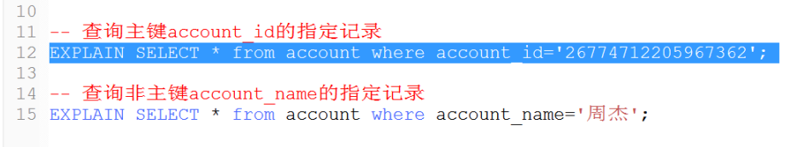
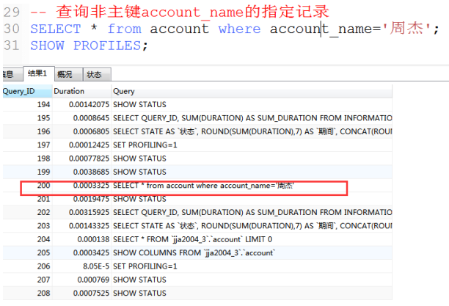
知识点1【索引】-使用show profile分析SQL执行时间
使用show profile分析SQL执行时间
通过show profiles，我们能够更清楚地了解SQL执行的过程。
通过show profile for query query_id查看具体某一条sql语句的执行各个阶段耗时
示例：通过 EXPLAIN或者 DESC命令获取 MySQL如何执行 SELECT 语句的信息，包括在 SELECT 语句执行过程中表如何连接和连接的顺序以及使用的索引信息。

Slide 17
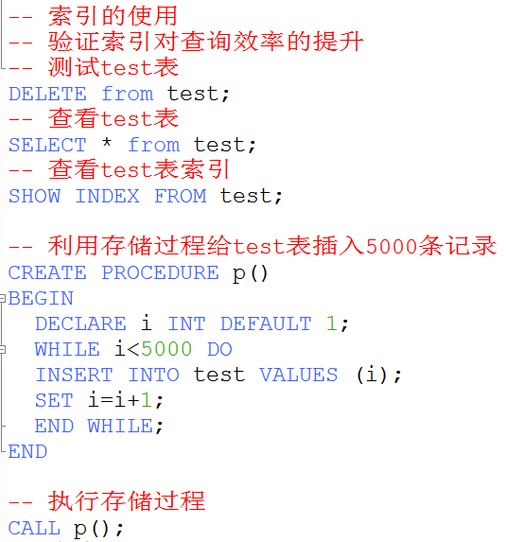
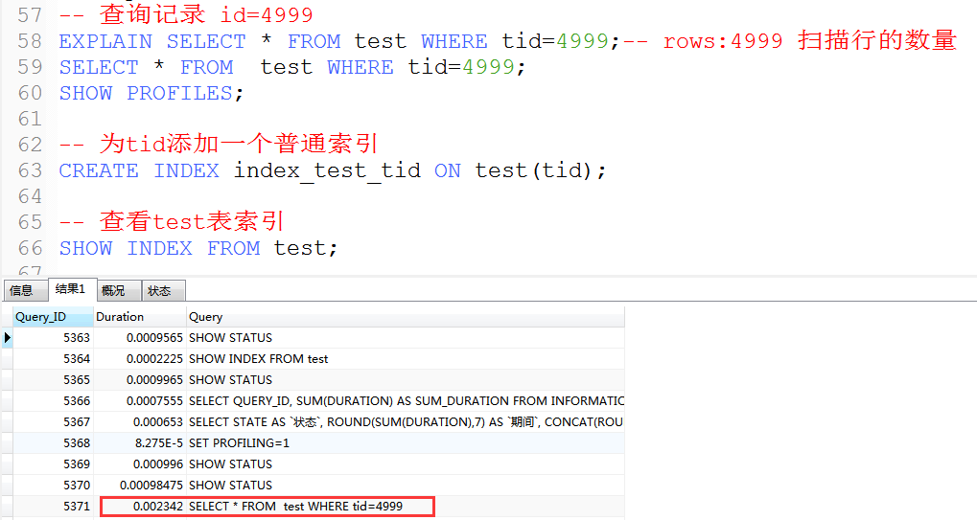
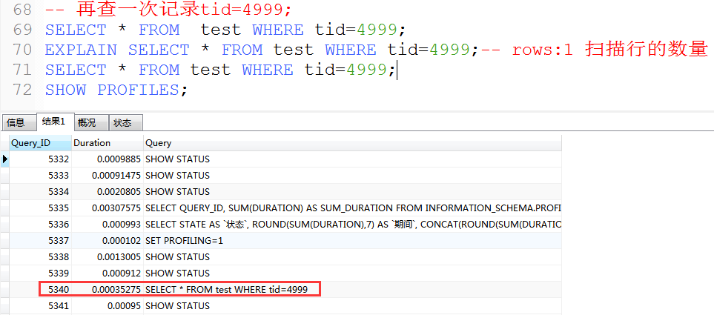
知识点1【索引】-验证索引对查询效率的提升
示例：创建test表，利用存储过程给test表插入约5000条记录
(2)其中id字段不是主键，也没有设置任何索引，查询id为4999的记录
(2)给id添加索引后，再次查询id字段为4999的记录，可见查询时间变少了（如果数据更多体现的越明显，插入数据太耗时，所以我只插入了5000条）。

Slide 18
知识点2【视图】-视图概述
什么是视图？
MySQL从5.0.1版本开始提供的功能，是一种虚拟存在的表，行和列的数据来自定义视图的查询中使用的表，并且是在使用视图时动态生成的，只保存了sql逻辑，不保存查询结果。
数据库中只存放了视图的定义，并没有存放视图中的数据，这些数据都存放在定义视图查询所引用的真实表中。使用视图查询数据时，数据库会从真实表中取出对应的数据。因此，视图中的数据是依赖于真实表中的数据的。一旦真实表中的数据发生改变，显示在视图中的数据也会发生改变。
应用场景
多个地方用到相同的查询结果。该查询结果使用的sql语句比较复杂。
视图的优势
1.实现了sql语句的重用
2.简化了复杂的sql操作，不必知道其细节
3.保护数据，提高安全性

Slide 19
知识点2【视图】-视图操作
创建视图语法
CREATE [OR REPLACE] VIEW 视图名 AS 查询语句
注意
REPLACE，如果存在此视图则覆盖
视图名不可以和表名重复；查询语句与普通的查询语句一样
视图中查询结果的列名不能重复，否则无法创建视图
案例：创建视图，显示员工的信息以及所在部门

Slide 20
知识点2【视图】-视图操作
查看视图定义信息
SHOW CREATE VIEW 视图名
查看视图设计信息
DESC 视图名
删除视图
DROP VIEW 视图名
删除多张视图
DROP VIEW 视图名1,视图名2
使用视图
SELECT ... FROM 视图名;

Slide 21
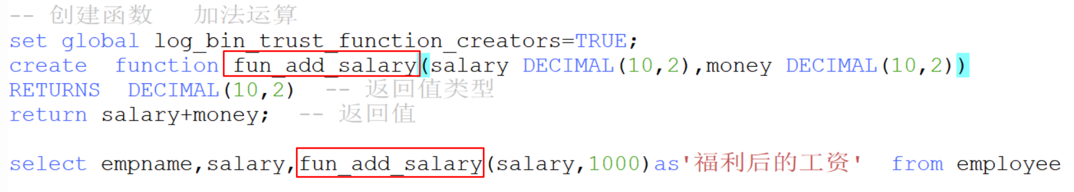
知识点3【存储过程与函数】-函数定义与创建
MySQL不仅内置了一些常用函数，同时也支持自定义函数，来满足开发者的需求。函数具有：函数名、参数（不能超过1024个）、返回值等信息。
创建函数的语法：
案例：现在公司给员工福利，每人加1000元奖金，查询所有员工工资。
CREATE FUNCTION 函数名([参数名 参数类型,...])
RETURNS 返回值类型
RETURN 返回值;

Slide 22
知识点3【存储过程与函数】-函数的查看和删除
删除函数
SHOW FUNCTION status;
显示所有函数
DROP FUNCTION 函数名;

Slide 23
知识点3【存储过程与函数】-结构函数体
如果需要执行多行代码后，再返回值，那么需要使用复合结构
声明变量和赋值
declare #声明变量
SET parameter_name = value[,parameter_name = value...] #为变量赋值
SET @param_name = value #全局变量
注意:以DECLARE声明的变量都会被初始化为 NULL。而会话变量（即@开头的变量）则不会被再初始化，在一个会话内，只须初始化一次，之后在会话内都是对上一次计算的结果，就相当于在是这个会话内的全局变量。
CREATE FUNCTION 函数名([参数名 参数类型,...])
RETURNS 返回值类型
BEGIN #开始
代码.....
RETURN 返回值
END #结束
案例：编写函数，返回两个数之差

Slide 24
知识点3【存储过程与函数】-流程控制-IF
MySQL中可以使用IF语句、CASE语句、LOOP语句、LEAVE语句、ITERATE语句、REPEAT语句和WHILE语句来进行流程控制。每个流程中可能包含一个单独语句，或者是使用BEGIN...END构造的复合语句，构造可以被嵌套。
IF语句用来进行条件判断。根据是否满足条件，将执行不同的语句。语法如下：
示例：编写一个函数以检查所指定雇员的薪水是否高于3000。 如果薪水在此范围内，则返回一个状态，否则，更新薪水为该范围内的最小值。
IF search_condition THEN statement_list
[ELSEIF search_condition THEN statement_list] ...
[ELSE statement_list]
END IF
search_condition参数表示条件判断语句
statement_list参数表示不同条件的执行语句

Slide 25
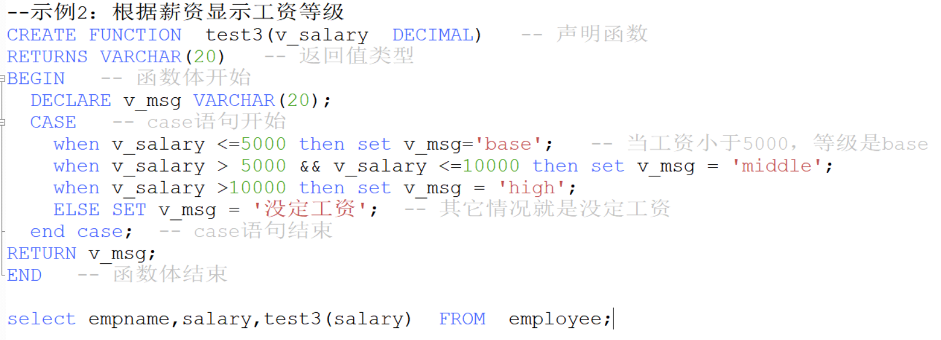
知识点3【存储过程与函数】-流程控制-CASE
CASE语句也用来进行条件判断，其可以实现比IF语句更复杂的条件判断。CASE语句的基本形式如下：
案例：根据薪资显示工资等级
CASE case_value
WHEN when_value THEN statement_list
[WHEN when_value THEN statement_list] ...
[ELSE statement_list]
END CASE
case_value参数表示条件判断的变量；
when_value参数表示变量的取值；
statement_list参数表示不同when_value值的执行语句

Slide 26
知识点3【存储过程与函数】-流程控制-LOOP
LOOP语句可以使某些特定的语句重复执行，实现一个简单的循环,但是LOOP语句本身没有停止循环的语句，必须是遇到LEAVE语句等才能停止循环。
示例
注意:begin_label参数和end_label参数分别表示循环开始和结束的标志，这两个标志必须相同，而且都可以省略；
statement_list 参数表示需要循环执行的语句。
[begin_label:] LOOP
statement_list
END LOOP [end_label]
add_num: LOOP
SET count=count+1;
END LOOP add_num ;
该示例循环执行count加1的操作。因为没有跳出循环的语句，这个循环成了一个死循环。
LOOP循环都以END LOOP结束。

Slide 27
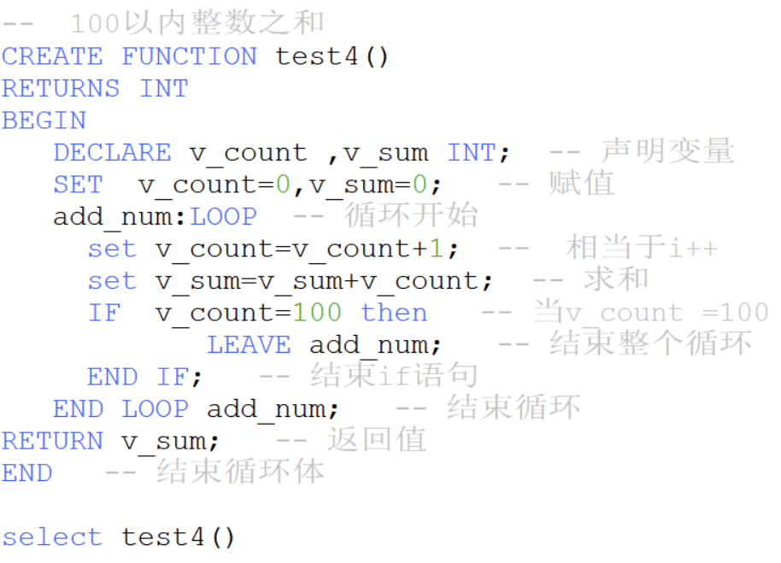
知识点3【存储过程与函数】-流程控制-LEAVE语句和ITERATE语句
LEAVE语句和ITERATE都是主要用于跳出循环控制。
区别：
1.ITERATE语句是跳出本次循环，然后直接进入下一次循环。相当于continue
2.LEAVE语句是跳出整个循环，然后执行循环后面的程序。相当于break
语法形式
案例：100以内整数之和
LEAVE label
ITERATE label
注意:label参数表示循环的标志

Slide 28
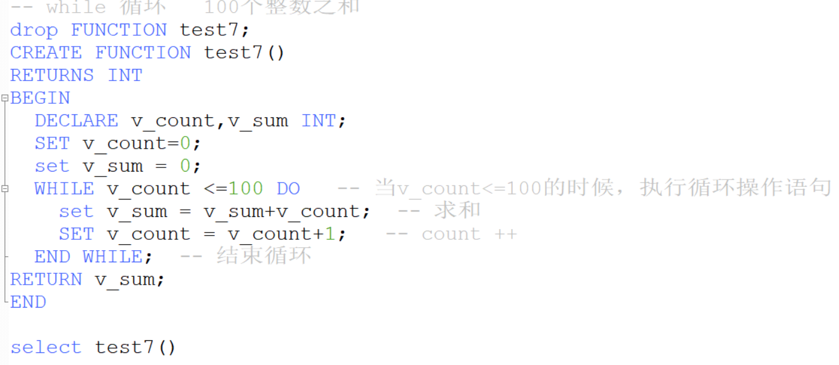
知识点3【存储过程与函数】-流程控制-WHILE
WHILE语句也是有条件控制的循环语句。WHILE语句是当满足条件时，执行循环内的语句。语法如下：
案例：100以内整数之和
[begin_label:] WHILE search_condition DO
statement_list
END WHILE [end_label]
search_condition参数表示循环执行的条件，满足该条件时循环执行；
statement_list参数表示循环的执行语句。

Slide 29
知识点3【存储过程与函数】-存储过程概述
我们前面所学习的 MySQL 语句都是针对一个表或几个表的单条 SQL 语句，但是在数据库的实际操作中，经常会有需要多条 SQL 语句处理多个表才能完成的操作。例如，为了确认学生能否毕业，需要同时查询学生档案表、成绩表和综合表，此时就需要使用多条 SQL 语句来针对这几个数据表完成处理要求。
存储过程是一组为了完成特定功能的 SQL 语句集合。使用存储过程的目的是将常用或复杂的工作预先用 SQL 语句写好并用一个指定名称存储起来，这个过程经编译和优化后存储在数据库服务器中，因此称为存储过程。当以后需要数据库提供与已定义好的存储过程的功能相同的服务时，只需调用“CALL存储过程名字”即可自动完成。
对于调用者来说，存储过程封装了 SQL 语句，调用者无需考虑逻辑功能的具体实现过程。只是简单调用即可，它可以被 Java 和 C# 等编程语言调用。存储过程和函数的区别在于函数必须有返回值，而存储过程没有，存储过程的参数可能使用IN、OUT、INOUT类型，而函数的参数只能是IN类型。
优势：提高代码重用性、简化操作、减少编译次数，减少和数据库连接次数。

Slide 30
知识点3【存储过程与函数】-存储过程的基本操作
创建存储过程，语法格式如下：
调用存储过程，语法格式如下：
删除存储过程，语法格式如下：
CREATE PROCEDURE 存储过程名(过程参数列表)
BEGIN
......
END
call sp_name(实际列表)
注意：存储过程名称后面必须加括号，哪怕该存储过程没有参数传递
drop procedure sp_name

Slide 31
知识点3【存储过程与函数】-存储过程的基本操作
过程名
存储过程的名称，默认在当前数据库中创建。若需要在特定数据库中创建存储过程，则要在名称前面加上数据库的名称，即 db_name.sp_name。需要注意的是，名称应当尽量避免选取与 MySQL 内置函数相同的名称，否则会发生错误。
过程参数
过程参数列表包含三部分： 参数模式 参数名 参数类型
过程参数列表格式：[ IN | OUT | INOUT ] <参数名> <类型>
过程体
存储过程的主体部分，也称为存储过程体，包含在过程调用的时候必须执行的 SQL 语句。这个部分以关键字 BEGIN 开始，以关键字 END 结束。若存储过程体中只有一条 SQL 语句，则可以省略 BEGIN-END 标志。

Slide 32
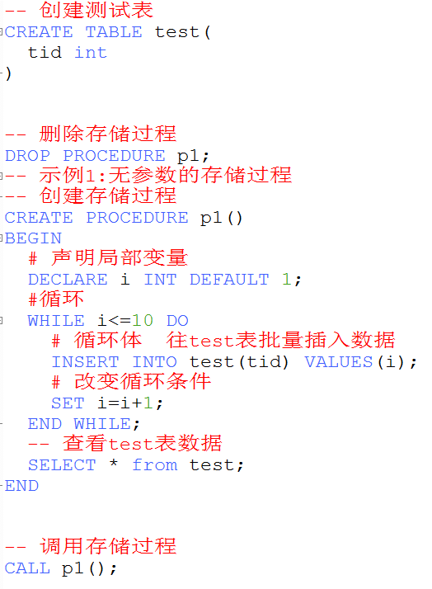
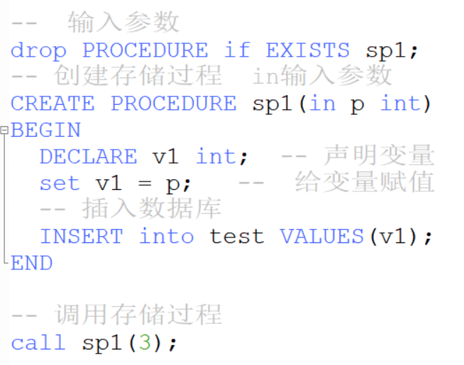
知识点3【存储过程与函数】-过程参数
无参数的存储过程
案例：批量插入数据
有参数的存储过程
IN输入参数
编写存储过程，向test表中添加数据

Slide 33
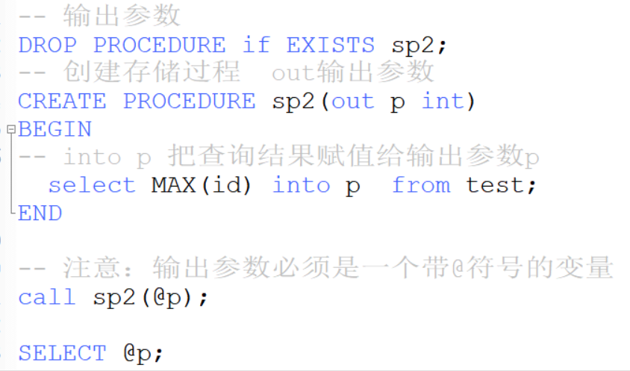
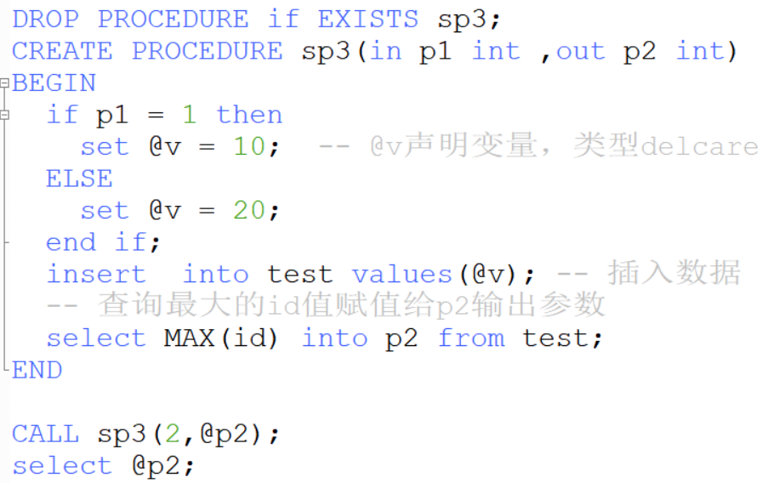
知识点3【存储过程与函数】-过程参数
有参数的存储过程
OUT输出参数
编写存储过程，获取最大值
带输入和输出参数的存储过程
案例：编写存储过程，添加数据，并返回值最大的id值

Slide 34
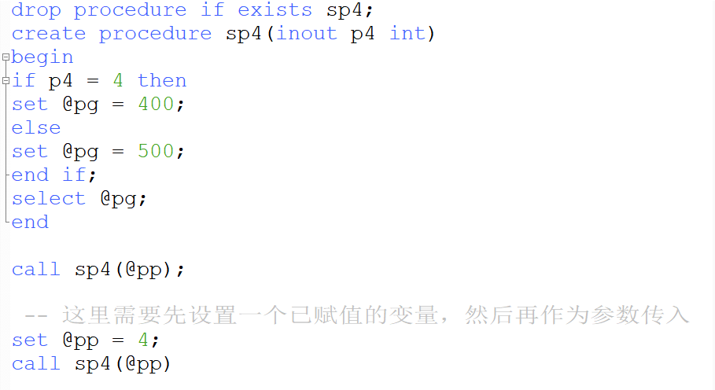
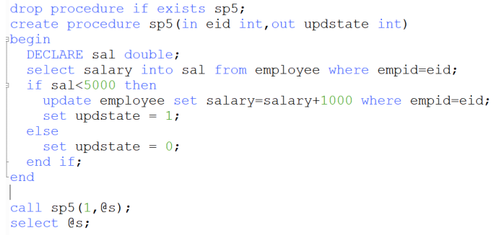
知识点3【存储过程与函数】-过程参数
有参数的存储过程
INOUT输出参数,既做输入又做输出参数。
案例：如果员工薪资低于5000则在原有基础上涨1000，否则不动。0代表未修改，1代表已修改

Slide 35
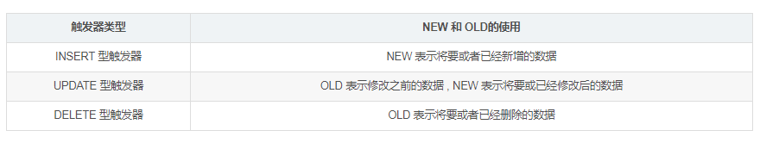
知识点4【触发器】-概念
触发器是与表有关的数据库对象，指在 insert/update/delete 之前或之后，触发并执行触发器中定义的SQL语句集合。
触发器的这种特性可以协助应用在数据库端确保数据的完整性 , 日志记录 , 数据校验等操作 。
特殊两张表：使用别名 OLD 和 NEW 来引用触发器中发生变化的记录内容，这与其他的数据库是相似的。现在触发器还只支持行级触发 for each row，不支持语句级触发。

Slide 36
知识点4【触发器】-触发器操作
创建触发器的语法：
使用方法： NEW.columnName （columnName 为相应数据表某一列名）
删除语法：
查看语法：SHOW TRIGGERS
CREATE TRIGGER 触发器名
BEFORE/AFTER INSERT/UPDATE/DELETE
ON 表名 FOR EACH ROW
BEGIN
触发语句 ;
END;
Insert:动作发生时,会将插入的值在 new临时表中存在. eg:new.account_name
Delete:动作发生时,会将删除的值在old表中存在
Update:动作发生时,理解成先删除,再增加,旧数据在old表中存在,新的数据存在new表
如果没有指定 schema_name，默认为当前数据库
drop trigger [schema_name.]trigger_name;

Slide 37
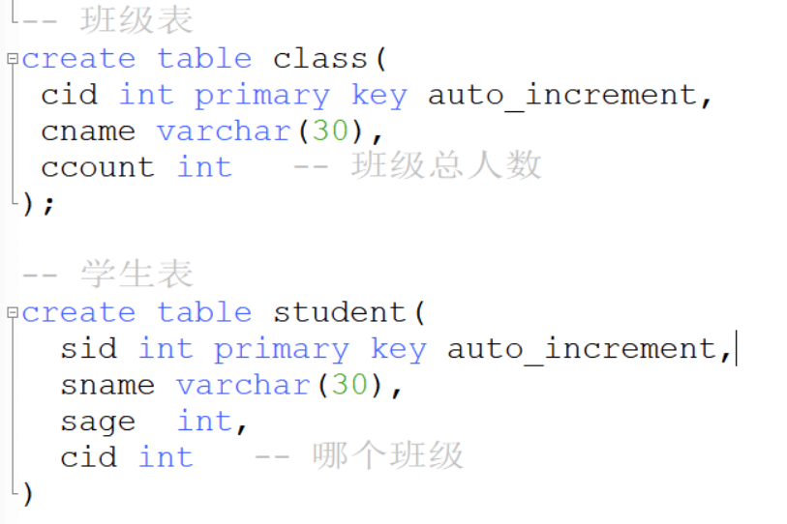
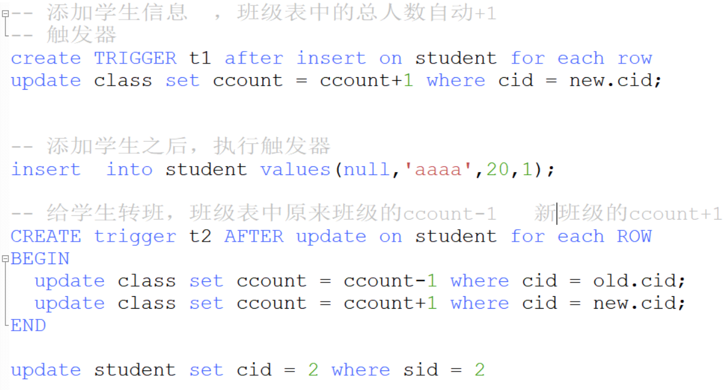
知识点4【触发器】-应用案例
案例：添加学生信息时,班级表中的总人数自动加1。
给学生转班，班级表中原来班级的人数减1 ，新班级的人数ccount加1。

Slide 38
Thanks 感谢

